Slide 1
瑞声科技 · AAC 测试工程
Luna 测试工装问题点汇总
9 项问题分类梳理 · 覆盖进出料定位 / 压合配合 / 结构工艺三大类
整理日期：2026-10-19 状态：问题汇总 · 待整改闭环
Notes:
主张：这份材料把 Luna 测试工装当前发现的 9 项问题一次性归拢清楚。
支撑：9 项问题按进出料定位、压合配合、结构工艺三大类归类，每项都有独立编号与现象描述，方便逐条跟踪。
过渡：先看总览页，了解问题全貌与分类。

Slide 2
共 9 项问题，按 3 大类归类，每类 3 项
进出料与定位 3 项 · 压合与销钉配合 3 项 · 结构与加工工艺 3 项
A · 进出料与定位稳定性
B · 压合与销钉配合
C · 结构与加工工艺
Q1
产品进出易跑偏
Q4
压块销钉过短
Q3
硅胶安装块倒角不足
载具前面无阻挡，进出时易跑偏，硅胶偶尔带出产品
压块与载具压合时，压块上销钉过短
口部倒角不够，安装时易将硅胶挤裂导致漏气
Q2
零漏/标漏固定不稳
Q5
衬套与销钉配合卡塞
Q7
传感器无出线孔
测试工位内固定不稳，进出时容易掉出
大障板衬套与测试载具前端销钉配合时卡塞
测试载具小气缸传感器没有出线孔
Q6
销钉与定位孔高度不齐
Q9
衬套安装孔偏浅
Q8
螺丝孔开裂
前推腔体 2 个小销钉与产品工装 2 个定位孔不在同一水平高度
大障板衬套安装孔偏浅，无法装平
测试载具上的螺丝孔存在开裂
影响进出料节拍与定位精度
影响压合可靠性与装配顺畅度
影响装配良率与工装寿命
说明：问题编号为整理序号；各问题对应工装实拍图见后续详情页。
Luna 测试工装问题点汇总
问题总览 2 / 6
Notes:
主张：9 项问题并不零散，按发生环节可以归为三类。
支撑：A 类 3 项影响进出料与定位，B 类 3 项影响压合与销钉配合，C 类 3 项属于结构设计与加工工艺缺陷，各类问题相互独立、覆盖全部 9 项。
过渡：逐类看细节，先看 A 类进出料与定位稳定性。

Slide 3
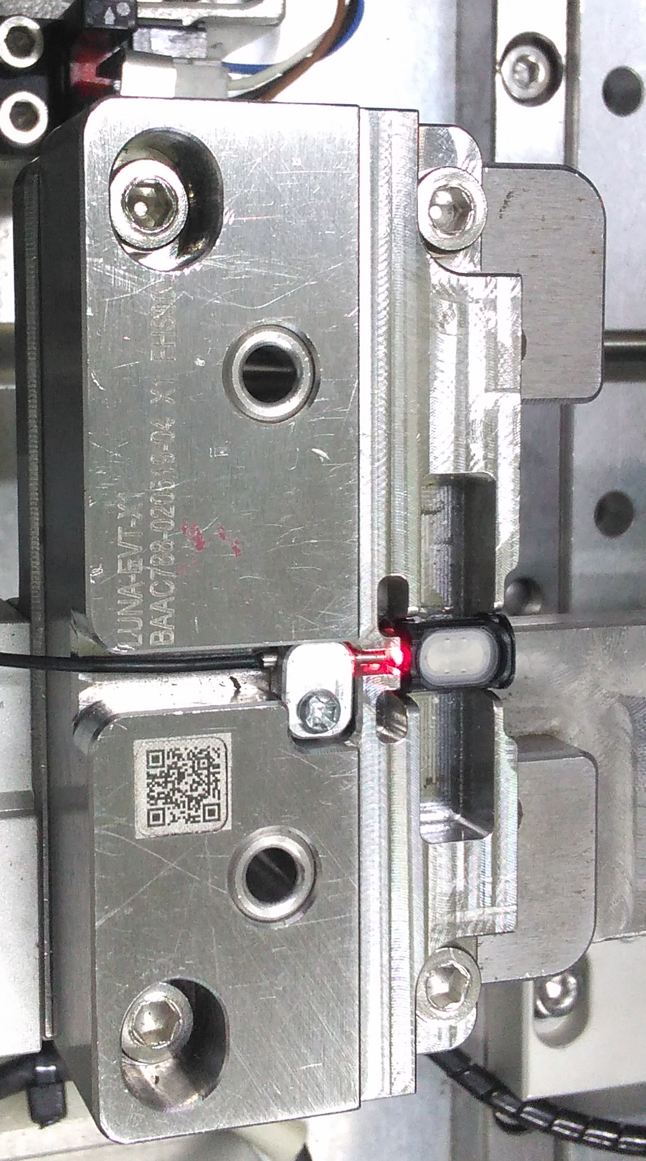
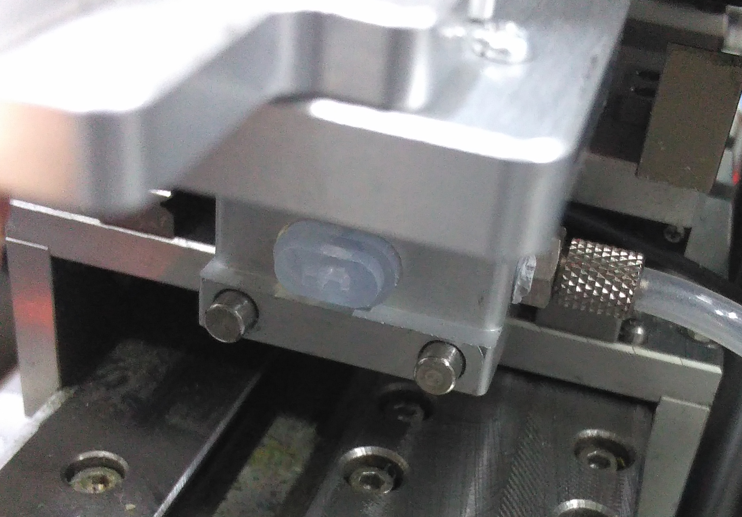
进出料与定位稳定性：3 项问题集中于载具进出与销钉定位
A 类 · 涉及测试工位载具、零漏/标漏放置与前推腔体工装
Q1
产品进出易跑偏
测试工位载具前面无阻挡，产品进出时容易跑偏；偶尔硅胶会把产品吸住并带出。
位置：测试工位载具前端
Q2
零漏/标漏固定不稳
图：气动构件 · 零漏/标漏（原图标注 ③）
零漏和标漏在测试工位内固定不稳，进出时容易掉出。
位置：测试工位零漏 / 标漏放置位
Q6
销钉与定位孔高度不齐
前推腔体工装前的 2 个小销钉与固定产品工装上的 2 个定位孔不在同一水平高度。
位置：前推腔体工装与产品工装配合处
图：测试工位载具实拍（原图标注 ①）
Luna 测试工装问题点汇总
A 类 · 进出料与定位 3 / 6
Notes:
主张：进出料环节有 3 个问题，集中在载具与前推腔体工装。
支撑：Q1 载具前端无阻挡导致产品进出跑偏，Q2 零漏/标漏固定不稳进出易掉出，Q6 前推腔体销钉与定位孔高度不齐，三者都直接影响进出料节拍与定位精度。
过渡：第二类看压合与销钉配合。

Slide 4
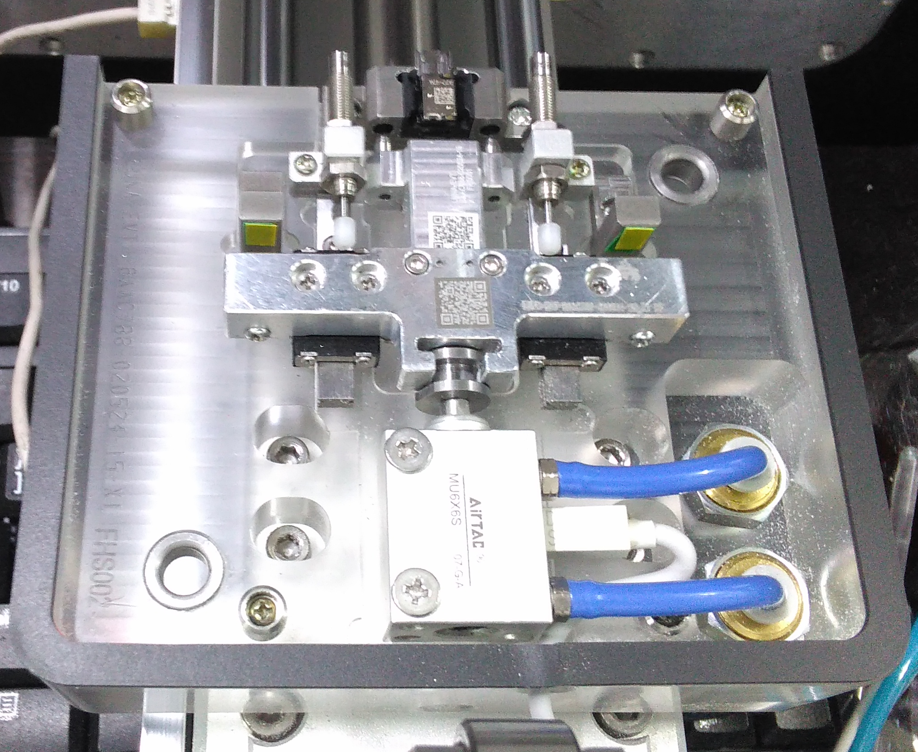
压合与销钉配合：3 项问题集中于压块销钉与衬套配合
B 类 · 涉及压块、大障板衬套与测试载具前端销钉
Q4
压块销钉过短
压块与载具压合时，压块上的销钉过短，压合定位不可靠。
位置：压块与载具压合面
Q5
衬套与销钉配合卡塞
大障板上的衬套与测试载具前端的销钉配合时卡塞，装配不顺畅。
位置：大障板衬套 × 载具前端销钉
Q9
衬套安装孔偏浅
大障板衬套安装孔偏浅，衬套无法装平。
图：气动工装治具实拍（含压合 / 定位结构，原图标注 ①④）
位置：大障板衬套安装孔
Luna 测试工装问题点汇总
B 类 · 压合与销钉配合 4 / 6
Notes:
主张：压合与配合环节有 3 个问题，集中在销钉和衬套。
支撑：Q4 压块销钉过短导致压合定位不可靠，Q5 大障板衬套与载具前端销钉配合卡塞，Q9 衬套安装孔偏浅装不平，影响压合可靠性与装配顺畅度。
过渡：第三类是结构设计与加工工艺缺陷。

Slide 5
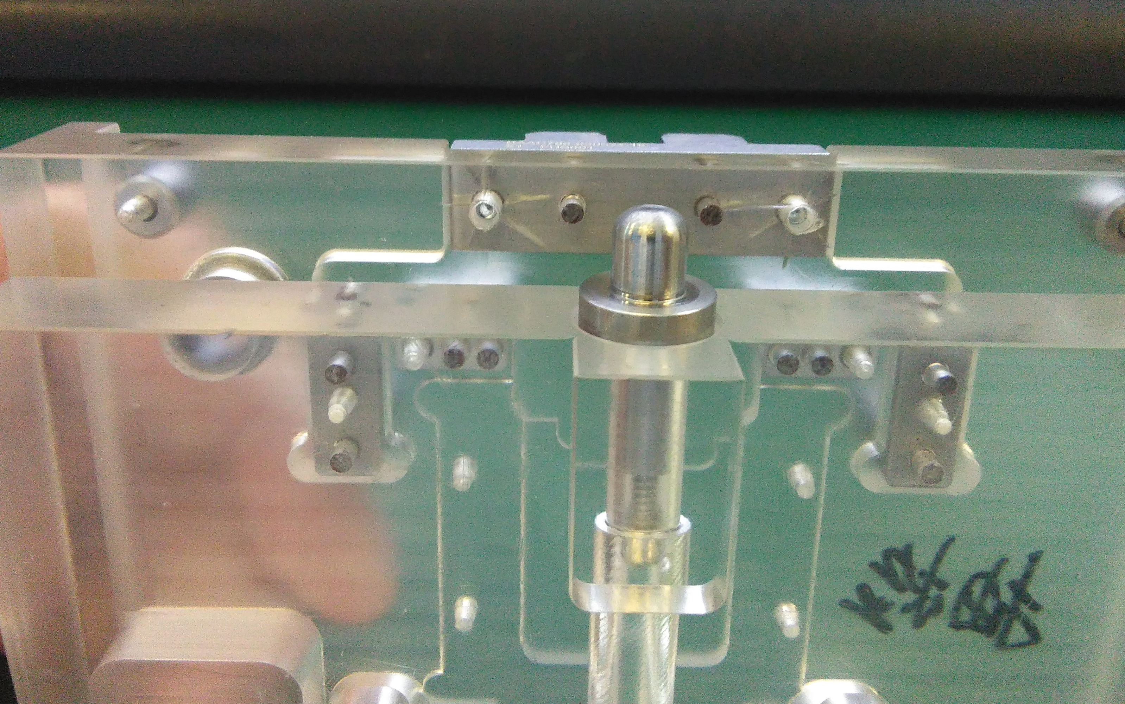
结构与加工工艺：3 项问题集中于结构设计与加工缺陷
C 类 · 涉及硅胶安装块、小气缸传感器与螺丝孔位
Q3
硅胶安装块倒角不足
硅胶安装块口部倒角不够，安装时容易将硅胶挤裂，导致漏气。
位置：硅胶安装块口部
Q7
传感器无出线孔
测试载具小气缸传感器没有出线孔，布线受限。
位置：测试载具小气缸
螺丝孔开裂
图：定位 / 测试工装治具实拍（原图标注 ②⑤）
Q8
测试载具上的螺丝孔存在开裂情况，紧固可靠性受影响。
位置：测试载具螺丝孔位
Luna 测试工装问题点汇总
C 类 · 结构与加工工艺 5 / 6
Notes:
主张：结构设计与加工工艺环节有 3 个问题。
支撑：Q3 硅胶安装块倒角不足安装时挤裂硅胶导致漏气，Q7 小气缸传感器缺出线孔，Q8 螺丝孔开裂影响紧固可靠性，三者影响装配良率与工装寿命。
过渡：最后看整改方向与下一步安排。

Slide 6
建议按类闭环整改：定位结构优先，配合精度与工艺缺陷并行
整改方向为工程建议；具体方案、责任人与完成时间待工程团队评审确认
A
进出料与定位稳定性
高优先
① 载具前端增设阻挡 / 导向结构，防止产品进出跑偏；② 加强零漏/标漏固定，避免进出掉出；③ 校准前推腔体销钉与定位孔水平高度。
B
压合与销钉配合
中优先
① 加长压块销钉至有效配合长度；② 优化衬套与销钉配合公差，消除卡塞；③ 加深大障板衬套安装孔，保证装平。
C
结构与加工工艺
按排期
① 加大硅胶安装块口部倒角，防止挤裂漏气；② 增设小气缸传感器出线孔；③ 修复或更换开裂螺丝孔位。
待确认：整改责任部门 / 完成时间 / 复测标准 —— 建议评审后排期，9 项问题逐项闭环。
Luna 测试工装问题点汇总
整改建议 6 / 6
Notes:
主张：三类问题均可闭环整改，建议按优先级推进。
支撑：A 类优先解决进出料与定位结构，B/C 类并行推进，整改方向已按问题逐项给出，不新增超出问题范围的内容。
过渡：请工程团队评审排期，确认责任人与完成时间后逐项落实并复测。

